Slide 1
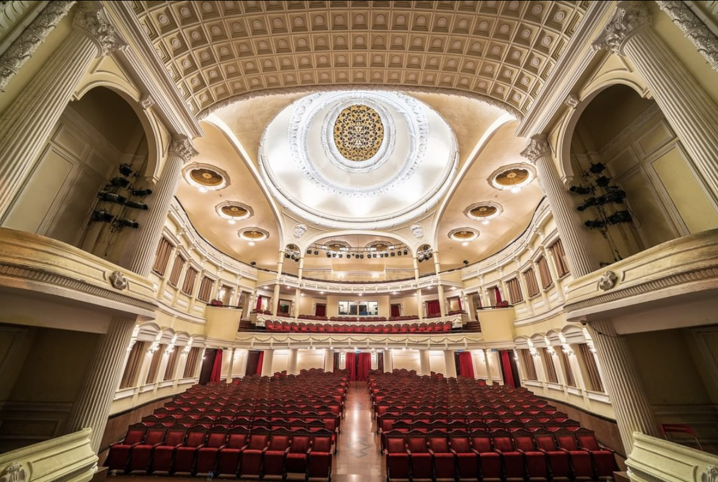
Vì sao sân nhà hát thường được trải thảm trong khi trần nhà
và các bức tường bên trong được thiết kế những cấu trúc đặc biệt
Kiến trúc bên trong nhà hát TP HCM
+ Trần và tường của nhà hát được thiết kế đặc biệt để âm thanh không bị vọng ra bên ngoài, trải thảm ở phía dưới để cách âm.

Slide 2

BÀI 14- PHẢN XẠ ÂM
I. Sự phản xạ âm:

Slide 3
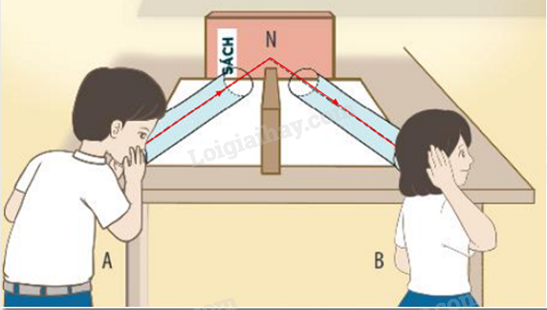
Hình 14.1
?1. Tiến hành thí nghiệm Hình 14.1 và thực hiện các yêu cầu sau:
a) Học sinh B áp tai vào miệng ống nhựa 2 có nghe được tiếng nói của bạn A không?
b) Mô tả đường truyền của sóng âm trong thí nghiệm.
c) Nêu nhận xét về sự truyền sóng âm khi có vật cản và khi không có vật cản.
d) Kết quả thí nghiệm có gì khác biệt khi thay quyển sách bằng tấm xốp, tấm kính mờ, tấm thảm nhựa?

Slide 4
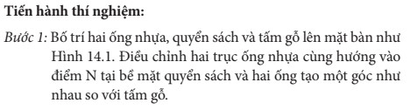


Slide 5
a) Học sinh B áp tai vào miệng ống nhựa 2 có nghe được tiếng nói của bạn A.
b) Mô tả
c) Khi có vật cản, sóng âm bị phản xạ. Khi không có vật cản thì sóng âm không bị phản xạ.
d) Khi thay quyển sách bằng tấm xốp, tấm thảm nhựa thì âm thanh nghe không rõ bằng vật cản là quyển sách, tấm kính mờ.

Slide 6
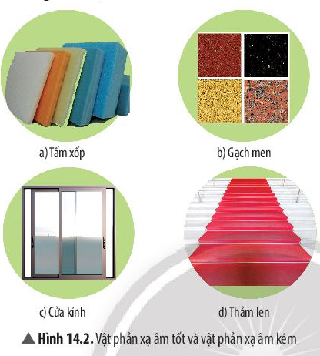
?2. Hãy chỉ ra những vật phản xạ âm tốt và những vật phản xạ âm kém trong Hình 14.2
Trả lời
+Vật phản xạ âm tốt: gạch men, cửa kính
+Vật phản xạ âm kém: tấm xốp, thảm len.

Slide 7
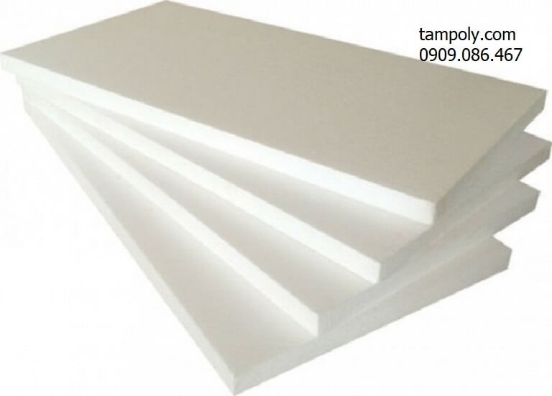
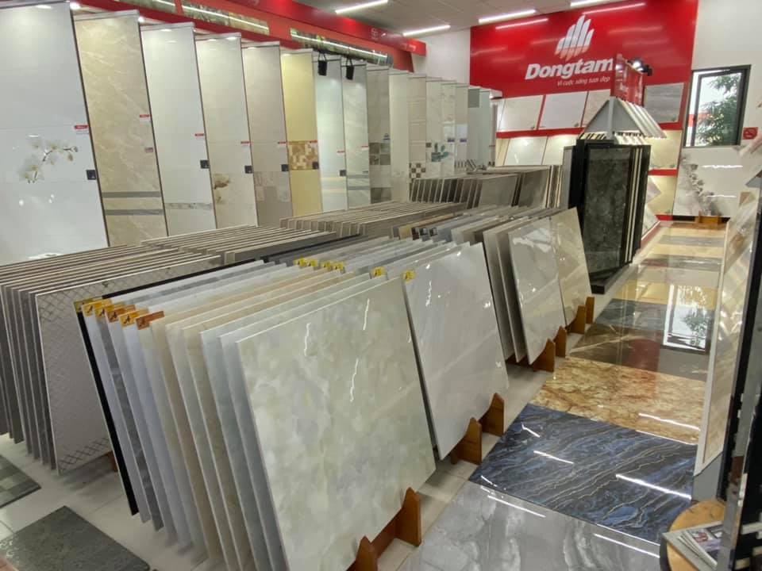
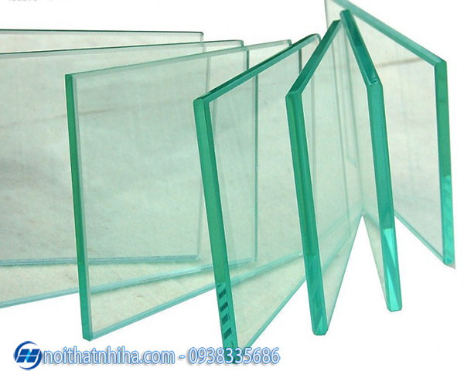
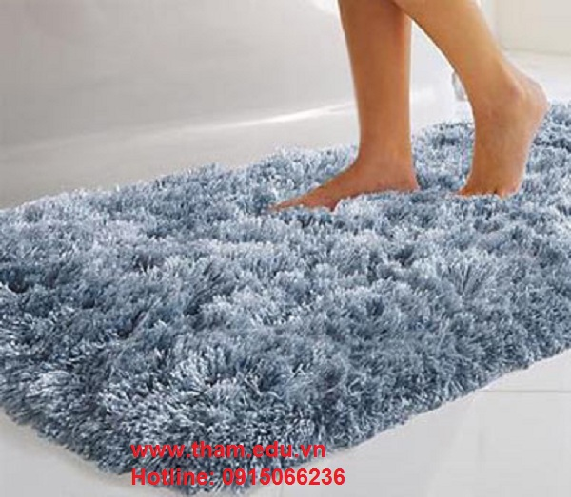
Phân biệt vật phản xạ âm tốt và vật phản xạ âm kém

Slide 8
Điền vào chổ trống các kết luận sau với các từ gợi ý sau:
cứng, bề mặt nhẵn
mềm, xốp, bề mặt gò ghề
vật cản
vật cản
+ Sóng âm phản xạ khi gặp …………..
+ Các vật ……………………………. phản xạ âm tốt
+ Các vật ………………………………….phản xạ âm kém.
cứng, bề mặt nhẵn
mềm, xốp, bề mặt gò ghề

Slide 9
BÀI 14- PHẢN XẠ ÂM
I. Sự phản xạ âm:
+ Sóng âm phản xạ khi gặp vật cản
+ Âm phản xạ là âm dội lại khi gặp vật cản
+ Các vật cứng, bề mặt nhẵn phản xạ âm tốt
ví dụ: gạch men, cửa kính, ……….
+ Các vật mềm, xốp, bề mặt gồ ghề phản xạ âm kém.
ví dụ: tấm xốp , thảm len,
II. Một số hiện tượng về sóng âm:`

Slide 10

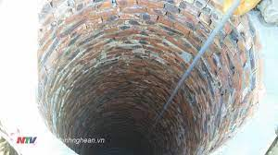
? Em đã từng nghe được tiếng vang ở đâu
+ Tiếng vang ở trong giếng nước
+ Tiếng vang ở đỉnh núi

Slide 11
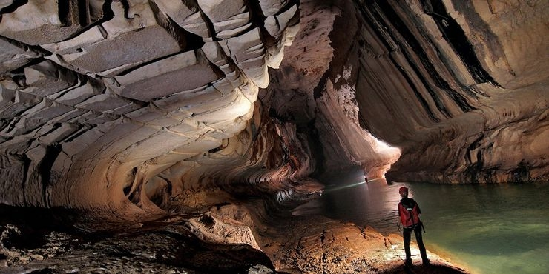
+ Tiếng vang ở hang đá
+ Tiếng vang ở hang đá

Slide 12


Slide 13
II. Một số hiện tượng về sóng âm:
- Tiếng vang hình thành khi âm phản xạ nghe được chậm hơn âm truyền trực tiếp đến tai người ít nhất là 1/15 giây

Slide 14
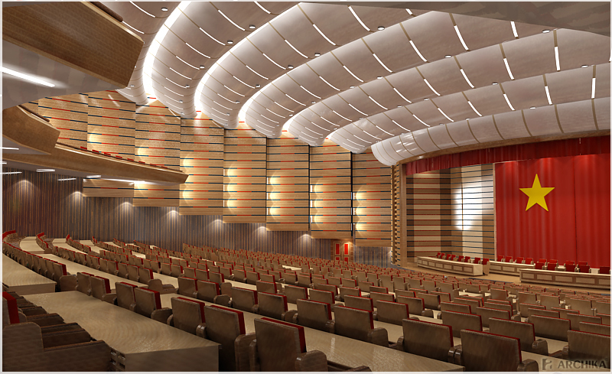

Âm phản xạ
Âm trực tiếp

Slide 15
Âm phản xạ
Âm trực tiếp
?Một người phải đứng cách một vách đá ít nhất bao nhiêu mét để có thể nghe được tiếng vang của mình khi hét to? Biết tốc độ truyền âm trong không khí ở điều kiện thường là 343 m/s.
Tóm tắt
Giải:
Quãng đường âm truyền đi
S =v.t=343.1/15≈22,87(m)
v = 343 m/s
Đứng cách vách đá ít nhất là:
S’ =s’/2= 11,435 m
Khoảng cách s’= ? m

Slide 16
III. Hiện tượng ô nhiễm tiếng ồn:

Slide 17
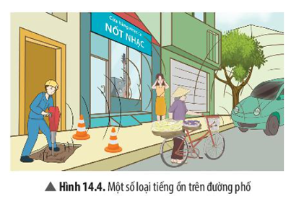
?4. Nêu các loại tiếng ồn được minh họa trong Hình 14.4
+ Máy khoan bê tông liên tục hoạt động
+ Người bán hàng rong
+ Còi xe ô tô
+ Cửa hàng bán máy phát nhạc.

Slide 18


Slide 19
? 5. Nêu một số tác hại của tiếng ồn đối với sức khỏe và các hoạt động thường ngày của chúng ta.
Lời giải
Một số tác hại của tiếng ồn đối với sức khỏe và hoạt động của con người
+ Gây ù tai, giảm sức nghe
+ Gây rối lọan giấc ngủ, tăng huyết áp, bệnh lý vành mạch
+ Suy giảm nhận thức ở trẻ em
+ Suy giảm chất lượng lao động và học tập
+ Biến đổi hành vi của con người

Slide 20
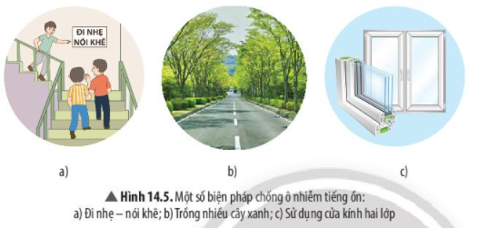
* Cách làm giảm tiếng ồn
- Tác động vào nguồn âm (giảm độ to của nguồn âm, cấm bóp còi,...)
- Làm phân tán âm trên đường truyền của nó, tức là làm cho âm phản xạ nhiều hướng khác nhau: trồng nhiều cây xanh
- Ngăn chặn đường truyền âm bằng cách sử dụng vật liệu cách âm: Sử dụng cửa kính hai lớp

Slide 21
- Ô nhiễm tiếng ồn xảy ra khi tiếng ồn to và kéo dài, gây ảnh hưởng xấu đến sức khỏe và hoạt động của con người
- Các biện pháp chống ô nhiễm tiếng ồn như:
+ Tác động vào nguồn âm (giảm độ to của nguồn âm, cấm bóp còi,...).
+ Làm phân tán âm trên đường truyền của nó, tức là làm cho âm phản xạ nhiều hướng khác nhau
+ Ngăn chặn đường truyền âm bằng cách sử dụng vật liệu cách âm

Slide 22
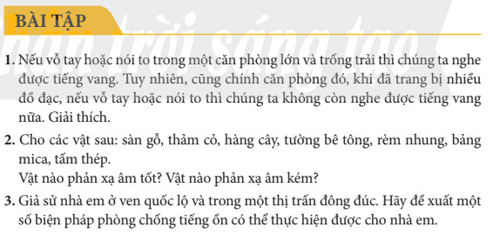
Giải:
+ Nếu vỗ tay hoặc nói to trong một căn phòng lớn và trống trải thì tiếng vang sẽ được truyền khắp phòng và không có vật cản tiếng vang đó
+ Tuy nhiên, cũng chính trong căn phòng đó mà lại được trang bị nhiều đồ đạc thì các đồ đạc này đã làm âm thanh bị phản xạ ra nhiều hướng khác nhau, làm phân tán đường truyền của âm, vì vậy mà chúng ta không còn nghe được tiếng vang nữa.

Slide 23
Giải:
+ Vật phản xạ âm tốt: sàn gỗ, tường bê tông, bảng mica, tấm thép.
+ Vật phản xạ âm kém: thảm cỏ, hàng cây, rèm nhung.

Slide 24
Giải:
+ Để phòng chống tiếng ồn thì cần phải trang bị các vật dụng phản xạ âm tốt xung quanh ngôi nhà và các vật dụng phản xạ âm kém bên trong ngôi nhà.
+ Có thể lắp cửa kính để cách âm với tiếng ồn từ bên ngoài
+ Bên trong ngôi nhà có thể làm tường bọc thêm một lớp xốp

